Slide 1
Day6 클래스 기초
인하공업전문대학
컴퓨터시스템과
김기태

Slide 2
클래스

Slide 3
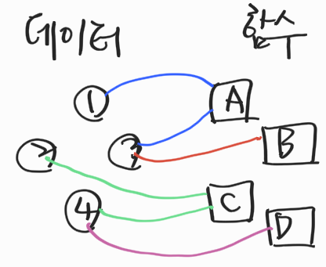
문제 분해
문제를 분해를 하면, 속성과 기능들이 나오게 됨
속성은 데이터에, 기능은 함수로 구현
함수들은 데이터를 사용함
문제 규모가 커서 함수가 많은 경우 관리가 어려움
접근하지 말아야 할 데이터에 접근해서 에러를 발생시키는 경우도 있음
같은 데이터를 사용하는 함수끼리 묶음
이것이 객체지향이며 묶음은 클래스
클래스는 변수와 함수의 묶음

Slide 4
객체 지향 이해, 객체는 속성과 기능의 묶음
우리가 사는 세상은 객체지향
어떤 사물도 속성과 기능이 분리되어 있지 않음
객체끼리 상호작용은 메시지(기능, 함수)를 주고 받음
객체(계산기로봇)
속성 + 기능
(데이터 + 함수)

Slide 5
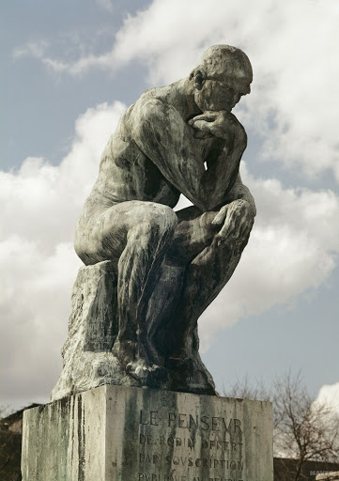

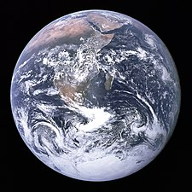
우리 주변에 객체 중 속성과 기능을 알아보자.
우리 자신인 사람은 어떤 속성과 기능을 갖고 있을까?
속성은, 손, 발, 눈, 코, 입, 키, 몸무게, 학력, 취미,…
기능은, 보고, 말하고, 읽고, 쓰고, 걷고, 생각하고,…
스마트폰은 어떤 속성과 기능
속성은, 화면크기, 카메라, 마이크, CPU, 메모리, 통신칩,…
기능은, 통화하기, 사진찍기, 인터넷하기, 터치하기,…
이렇듯, 세상은 모두 객체이며, 속성과 기능이 하나의 덩어리로, 다른 객체와 메시지를 주고 받으며 일을 함
이러한 개념을, 프로그래밍에 도입한 것이, 객체지향프로그래밍(OOP), 절차적 프로그래밍과 패러다임 변화

Slide 6
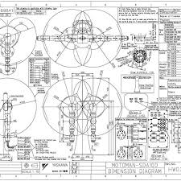
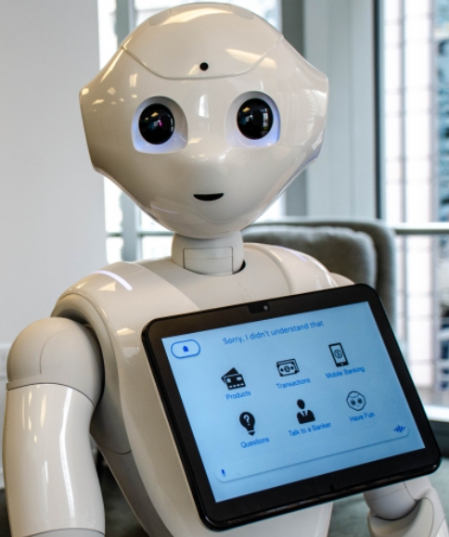
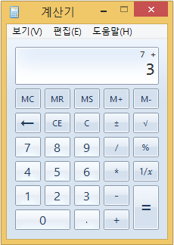
컴퓨팅사고력 향상에 객체지향프로그래밍(OOP)에 동작 원리 이해는 매우 중요함
복잡한 문제 해결에 중요한 패러다임이면서, 거의 모든 라이브러리는 객체지향으로 제공되고 있음
계산기 로봇 설계도 작성(추상화) – 하나 이상의 클래스
class CalRobot
클래스명
데이터(속성)
기능(메소드)
result
def add(n):
:
def subtract():
:
def clear():
:

Slide 7
실습

Slide 8
[문제]간단한 계산기 클래스 간단하게 덧셈을 할 수 있는 계산기를 만들어보자
[조건]
- 간단한 클래스 계산기를 설계
기본적으로 2개의 수만 처리
덧셈을 처리하는 멤버 함수를 생성
객체를 생성하여 호출

Slide 9
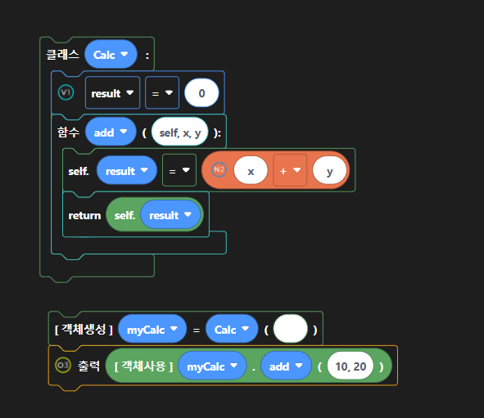
간단한 계산기 클래스

Slide 10
[문제]간단한 계산기 클래스(확장) 간단하게 덧셈과 뺄셈을 할 수 있는 계산기를 만들어보자
[조건]
- 간단한 클래스 계산기를 설계
기본적으로 2개의 수만 처리
생성자를 이용해서 x값을 처리하고 y값은 매개변수로 처리
덧셈과 뺄셈을 처리하는 멤버 함수를 생성
서로 다른 객체를 생성하여 덧셈 수행

Slide 11
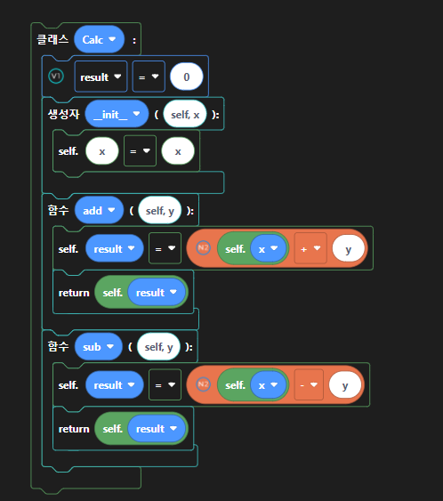
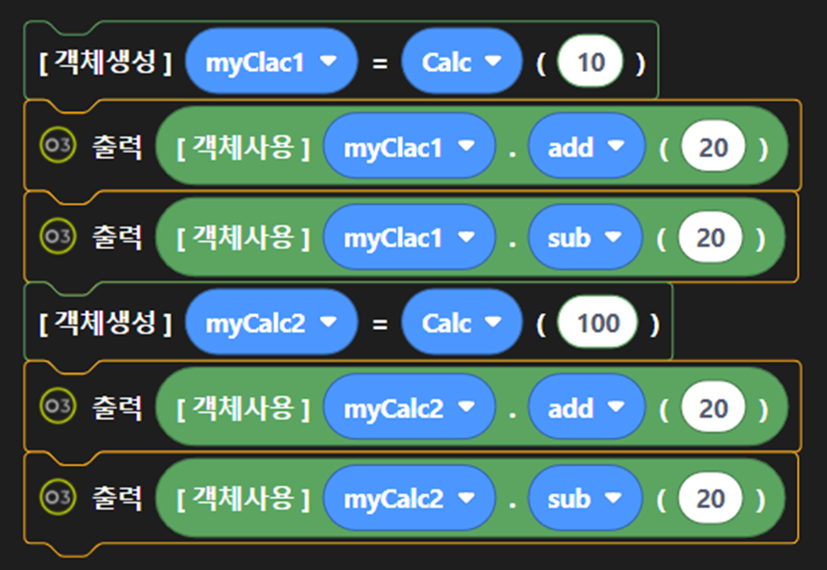
생성자 + Sub 추가하기

